Slide 1
教育施政理念與政策發展
吳清基部長
100年7月4日

Slide 2
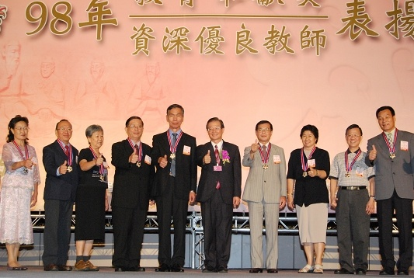
簡報大綱
壹、前言
參、當前教育施政藍圖
肆、前瞻創新興利政策
伍、結語
貳、回顧教育進步軌跡

Slide 3
壹、前言
教育的發展必須因應社會變遷之需要，
而人民的期待也必然帶動教育不斷追求進步。
17年第一次全國教育會議
19年第二次全國教育會議
28年第三次全國教育會議
51年第四次全國教育會議
59年第五次全國教育會議
77年第六次全國教育會議
83年第七次全國教育會議
88年全國教育改革檢討會議
90年教育改革之檢討與改進會議
92年全國教育發展會議
99年第八次全國教育會議

Slide 4
社會變遷與環境情勢
一、國際情勢與挑戰
（一）三E時代來臨之教育使命
（二）知識經濟時代學習需求與型態之轉變
（三）全球化趨勢國際人才之競爭
二、國內環境與期待
（一）人口結構轉變對教育的影響
（二）國人對教育品質之殷切期待
（三）多元包容永續生命價值之建立
精緻
創新
公義
永續

Slide 5
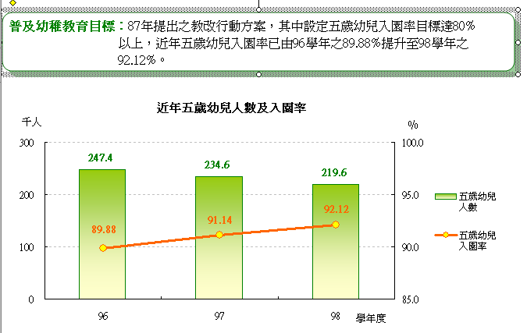
貳、回顧教育進步軌跡
教育機會普及
87年教改行動方案設定5歲幼兒入園率目標80%，近年5歲幼兒入園率已由96學年之89.88%提升至98學年之92.12%。
國民教育普及，平均每鄉鎮有7.2所小學、2所國中。高中學生數成長、高等教育粗在學率上升至98學年82.2%，高於美、英、日、法、澳大利亞。
指標 | 83學年度 | 98學年度
五歲幼兒入園率 |  | 92.12%
國小校數(鄉鎮平均) | 2,517(6.8) | 2,658 (7.2)
國中校數(鄉鎮平均) | 711 (1.9) | 740(2.0)
高中校數 | 196校 | 330校
在學學生數 | 245,688人 | 403,183人
公立高中學生數 | 171,174人 | 272,811人
大專校院校數 （大學校院校數） | 130校 (58) | 164校 （149）
大專校院在學學生數 （大學校院在學學生數） | 720,180人 （341,320人） | 1,336,592人 （1,228,037人）
高等教育粗在學率 | 38.3% | 82.2%

Slide 6
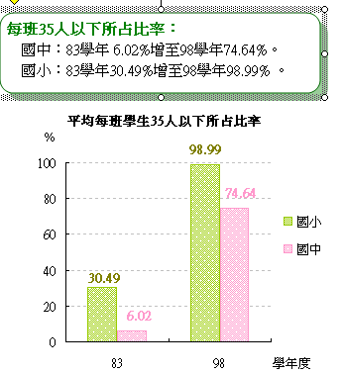
國教品質提升
以學生為主體、多元適性發展、學習內容活潑、教學創新、營造學校為快樂、安全、健康的學習場所。
國小平均每班學生數降至98學年之 26.78人，國中降至 33.48人。國小生師比降至16.07、國中14.91。每班35人以下國小佔98.99，國中佔74.64%。
教育現代化發展
提升教師權益保障與專業自主；師資、課程與教材多元化。
校長遴選制度改革；家長教育選擇與參與權；學校民主與社區化。
公布實施教育基本法，教育中立、教師專業自主、保障學生受教育權。
指標 | 83學年度 | 98學年度
國小平均每班人數 | 37.57人 | 26.78人
國中平均每班人數 | 42.59人 | 33.48人
國小生師比 | 24.15人 | 16.07人
國中生師比 | 20.13人 | 14.91人
6

Slide 7
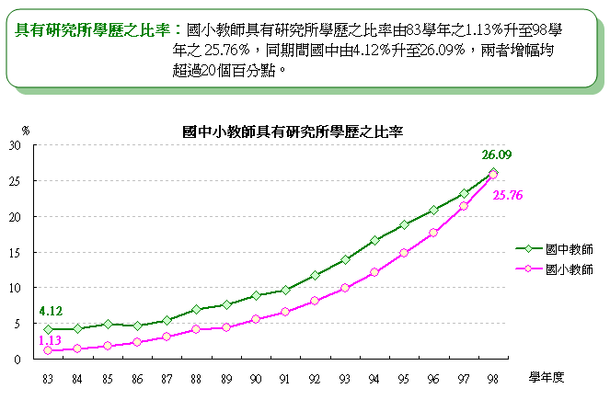
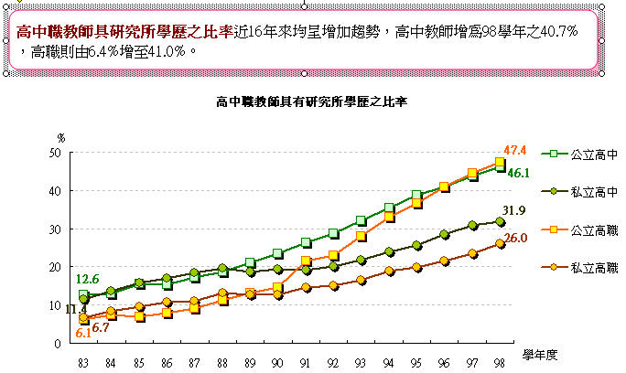
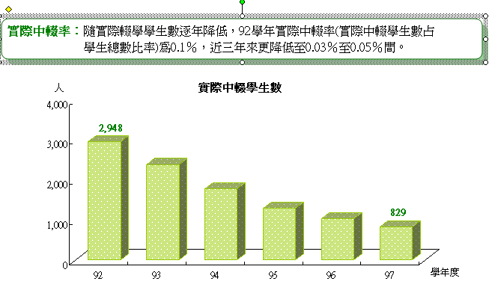
師資學歷提升
國小教師具研究所學歷比率由83學年1.13%升至98學年 25.76%，國中由4.12%升至26.09%。
高中由83學年 12.0%增為98學年之40.7%，高職由6.4%增至41.0%。
中輟學生逐降
中小學中輟學生逐年降低，實際輟學人數由92學年2,948人降至97學年829人。92學年中輟率0.1％，近三年降至0.03％至0.05％間。
7

Slide 8
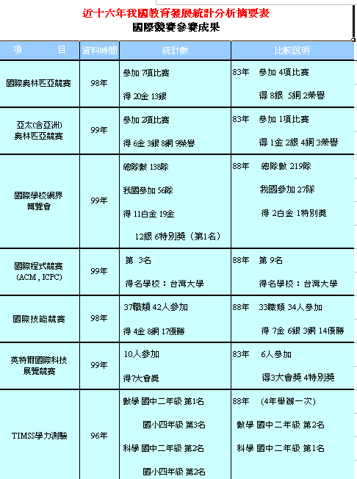
國際競賽屢創佳績
國際評比及競賽表現均優：
2006PISA數學成就排名第1；自然科學排名第4。
TIMSS2007數學成就國二與小四名列全球第1 與第 3，科學表現均為第2名。
2009數理科學競賽 (含國際國中科學 ) 總計榮獲20金13銀，首次得牌率 100 %，為歷年參賽獲得金牌數最多。
2010 國際物理與生物奧林匹
亞競賽分獲 5金及4金，排名
均為第 3名；化學 2金 2銀；
數學與資訊均為 1 金 3 銀。
2010美國國際科技展覽(ISEF) 得獎9人，獲7項大會獎。
8

Slide 9
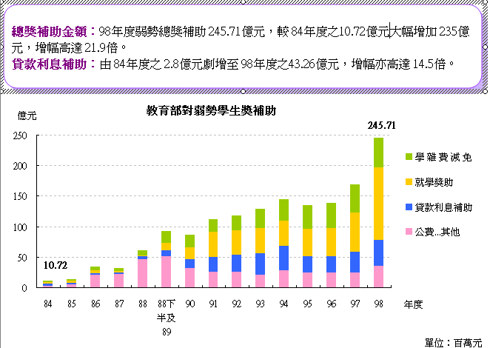
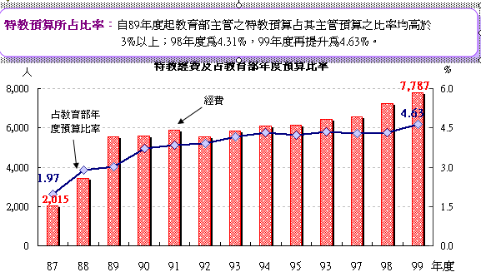
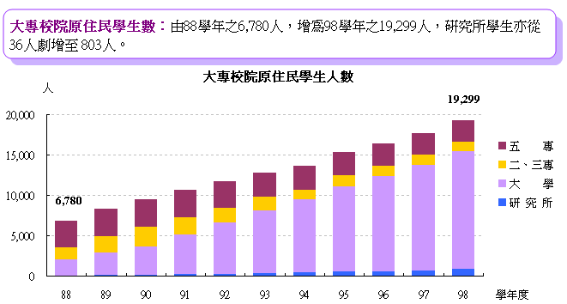
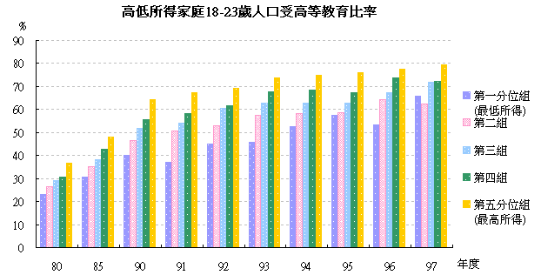
弱勢學生照顧
98年度對弱勢學生總獎補助經費 245.71億元，15年來大幅增加 235億元，增幅高達 21.9倍。
特教預算自 89 年度起比率均高於3%以上；98 年
度為4.31%，99年度再提升為4.63%。
大專原住民學生由 88 學年 6,780 人增為 98 學年19,299人，增幅1.8倍，研究生從36人增至 803人。
最低所得家庭受高教比率由80年 23.0% 增至 97年 65.7%。
9

Slide 10
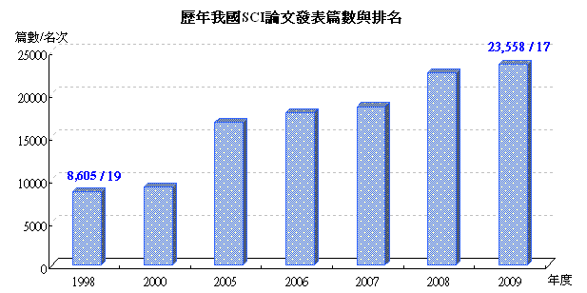
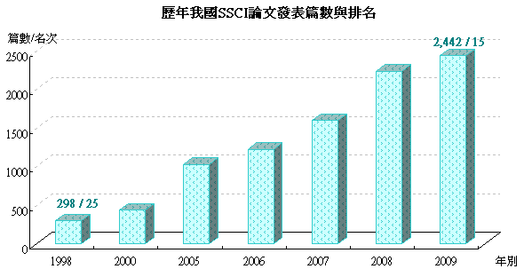
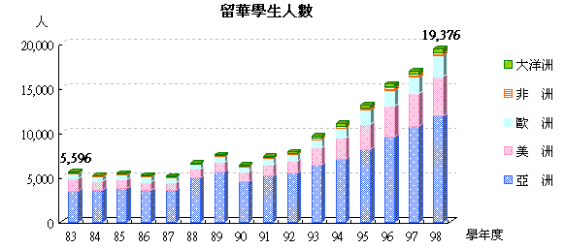
97學年度開設英語授課學校增至50所，學程數160；外語課程13,775 門。
高教國際交流成長
國際合作提升：92 至 97 年
與國外簽約成長1倍；至 98年有 156大學與 94國2,341校合作，簽約5,249 件。
國際發表逐增：98 年SCI第
17名；SSCI 98年較87年增2,144 篇，排名15；99年進
入ESI排名增8校，增26%。
營造英語環境：97學年開設英語授課增至50所，學程數160；外語課程13,775 門。
留華比率增加：98年19,376
人，修學位比率 40%，亞洲
48 %，美洲30%，歐洲18%。
鼓勵出國留學：98年2,586
名學生因政府獎學金及貸款
至國外求學。
10

Slide 11
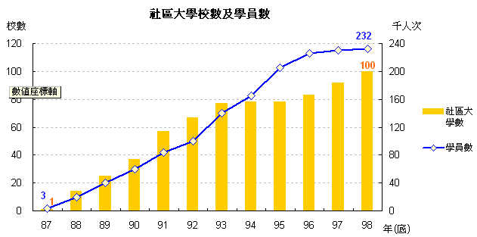
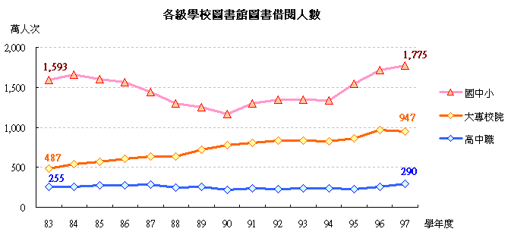
閱讀風氣提升
推動全國閱讀計畫、焦點300閱讀計劃、悅讀101、閱讀起步走、閱讀植根與空間改造等閱讀政策，提升學校閱讀風氣及強化圖書館功能。國中小 83學年至97學年借閱圖書增幅達11.42%；高中職增幅達13.73%；大專校院增幅近倍。
終身學習社會建立
社區大學由87年底之1所增至98年底之100所；學員數由87年底開辦之3千人次增至98年23萬2千人次。
建構學校與社區學習型組織網絡；終身學習場所與風氣持續成長。
11

Slide 12
參、當前教育施政藍圖
願 景
1.提供一個優質的教育環境，讓孩子可以快樂學習成長
2.培養社會好國民、世界好公民，讓國家更有競爭力，人民生活更美好
目 標
1
學前幼兒
健康幸福
成長
2
國小學生
活潑快樂
學習
3
國中學生
多元適性
發展
4
高中學生
通識教育
啟迪
5
高職學生
能力本位
教育發展
6
大學生
專門知能
學習
7
技專生
專精技能
養成
8
研究生
高深學術
獨立研究
9
社會成人
終身學習
成長
10
新移民
文化適應
基本能力
學習
主 軸
。
。
。
1全人教育
2生命教育
3終身教育
4完全學習
5健康校園
策 略
1
多元智能
適性發展
2
全人格教育
全方位學習
3
強調本土化
重視國際化
4
重視基本能力兼顧通識陶冶
5
強調完全學習重視終身教育
6
珍視生命教育學會感恩回饋
優先推展項目
落實組織改造，強化行政效能等15項優先推展項目
當前工作重點
提升中小學教育品質，強化學習成效等14項當前工作重點

Slide 13
一、願景
一、提供一個優質的教育環境，讓孩子可以快樂學習成長
二、培養社會好國民、世界好公民，讓國家更有競爭力，人民生活更美好
13

Slide 14
二、目標
1.學前幼兒健康幸福成長
2.國小學生活潑快樂學習
3.國中學生多元適性發展
4.高中學生通識教育啟迪
5.高職學生能力本位教育發展
6.大學生專門知能學習
7.技專生專精技能養成
8.研究生高深學術獨立研究
9.社會成人終身學習成長
10新移民文化適應基本能力學習
14

Slide 15
三、教育施政五大主軸
五育均衡教育，多元適性發展
人-己-物
之和諧教育
人人、處處、
時時可學習—
不怕輸在起跑點
精熟學習、優質教育、精緻教育、能力本位教育
基礎設備、安全設施、防疫防災，愛眼、體適能
全人教育
生命教育
終身教育
完全學習
健康校園

Slide 16
四、教育六大策略
天生我才
必有用
五育均衡
德育為先
由近及遠
同心學習
同步競爭
重視必修
兼顧選修
重視競爭力
永不放棄
待人如己
常懷感謝
多元智能適性發展
全人格教育，全方位學習
強調本土化，重視國際化
重視基本能力學習，兼顧通識教育陶冶
強調完全學習，重視終身教育
珍視生命教育，學會感恩回饋

Slide 17
五、優先推展項目
1.落實組織改造，強化行政效能
2.五歲免學費入學，促進幼托整合
3.推動中小學國際教育，培育世界公民
4.齊一公私立高中職學費，奠定十二年國民基本教育基礎
5.強化天然災害因應，協助校園重建
6.推動游泳教學，提升游泳能力
7.落實技職再造方案，促進技職教育優質化
8.執行邁向頂尖大學計畫，提升高教競爭力
9.推動彈性薪資方案，延攬留住大學優秀人才
10.加強兩岸及國際交流，奠定發展利基
11.恢復舉辦師鐸獎，激勵教師士氣
12.健全私校退撫管監機制，保障私校教職員權益
13.加強學產基金管理機制，扶助弱勢就學
14.推動品德教育，強化全人發展
15.推動99終身學習行動年，培養學習型公民
17

Slide 18
一、落實組織改造，強化行政效能
目標：打造精實、彈性、有效能的中央教育行政組織。
策略：
2.依行政院組織改造推動小組作業流程，逐步推動組織改造作業。
1.依組織基準法規劃組織架構，移入體委會、青輔會，並妥善規劃組織及人力結構。
二、5歲免學費入學， 促進幼托整合
目標：提供幼兒充足就學機會，提升教保品質。
策略：
1.99學年度將在離島及原住民鄉鎮市全面辦理；100學年度則進一步擴大到一般地區家戶年所得110萬元以下家庭。
2.建構優質之教保環境，確保幼兒教保品質。
18

Slide 19
三、推動中小學國際教育，培育世界公民
目標：增進國際視野、提升國際素養、強化國際競爭力。
策略：民國100-109年
1.四軌併進：國際交流、教師專業、課程融入、學校國際化。
2.優先重點：選擇「優先國際區域」及「優先國際議題」，鼓勵學校進行學習或交流。
四、齊一公私立高中職學費方案，奠定十二年國民基本教育基礎
目標:弭平高中職學費差距、輔助經濟弱勢學生
策略：
1.經濟弱勢優先，3個年級同步，逐年擴大辦理原則。
2.99學年起家戶年所得90萬以下、年利息所得低於10萬、不動產2筆以下或3筆以上公告現值不超過650萬之私立高中職及五專1-3年級學生，比照公立學費。
19

Slide 20
五、強化天然災害因應，協助校園重建
目標：協助災後復建，恢復正常作息並進行輔導。
策略：
1.師生安置：補助學校復課、教科書、就學安置、課業及心理輔導、協助受災學生減輕經濟負擔。
2.校園復建：提供緊急經費協助；協助校園復重建；強化校園安全。
六、推動游泳教學，提升游泳能力
目標：縮短游泳資源差距，提升游泳能力。
策略：
1.配合地方實際需求；2.泳池用水循環使用；3.輔導無泳池學校與合法業者合作；4.建立專業輔導機制：5.強化游泳池效益；6.提升教學人力質與量。
20

Slide 21
七、落實技職再造方案，促進技職優質化
目標：改善技職教學環境；強化產學實務連結。
策略：
1.強化教師實務教學能力。2.引進產業資源協同教學。
3.落實學生校外實習課程。4.改善高職設備提升品質。
5.建立技專特色發展領域。6.建立技專特色評鑑機制。
7.擴展產學結合培育模式。8.強化實務能力選才機制。
9.試辦五專菁英班紮實人力。10.落實專業證照制度。
八、執行邁向頂尖大學計畫， 提升高教競爭力
目標：厚植大學頂尖研究中心能量，帶動高教水準提升。
策略：
1.第1期95至99年發展國際一流大學計畫與發展頂尖研究中心計畫，加速一流大學國際化。
2.第2期100年至104年執行邁向頂尖大學計畫 ，強化大學頂尖研究中心或重點領域，與國外頂尖大學建立海外研發基地，提升國家競爭力。
21

Slide 22
九、推動彈性薪資方案， 延攬留住大學優秀人才
目標：延攬及留住特殊優秀教師，提升競爭力。
策略：
1.尊重學校之自主性，允許學校之間的差異性。透過制度的彈性鬆綁由學校自訂相關規範。
2.鼓勵學校根據個人教學、研究及服務各面向之實際表現，給予績效傑出者額外之加給誘因。
十、加強兩岸及國際交流，奠定發展利基
目標：加強兩岸文教交流，追求教育全球化與卓越化。
策略:
1.加強兩岸交流：循序漸進規劃陸生來臺及大陸學歷採認。
2.鼓勵雙向留學：推動萬馬奔騰；擴大招收外國學生來臺；強化僑外學生招生策略；發展國際合作交流。
22

Slide 23
十一、恢復舉辦師鐸獎，激勵教師士氣
目標：發揚尊師重道優良傳統，提振專業精神。
1.重新研議71年創設之師鐸獎表揚活動，規劃提高教師接受表揚層次。
2.99年起恢復由中央統籌辦理師鐸獎。
策略：
十二、健全私校退撫管監機制，保障私校教職員權益
目標：健全管監機制，保障私校教職員權益。
策略：
1.基於組織獨立、專業委外、管監分立、建立風險控管及目標管理，成立儲金管理會 。
2.儲金管理會置監察人，落實內部監督；成立任務編組監理會，負責儲金監督及考核。
23

Slide 24
十三、加強學產基金管理機制，扶助弱勢就學
目標：活化學產房地管理，發揮扶助弱勢功能。
策略:
2.活化資產，提升獎補助教育計畫：運用基金資源關懷弱勢學生；研擬學產基金管理條例。
1.強化土地管理，改善占用問題：遏止新占用；輔導占用人取得合法使用權；加強排除占用。
十四、推動品德教育，強化全人發展
目標：形塑品德校園，提升臺灣品德文化。
策略:
1.執行品德教育促進方案；創新品德教學方法；品德教育融入服務學習；辦理孝親、敬師、祖孫活動等，深化品德教育的日常生活實踐。
2.落實生命教育計畫；生命教育課程融入；強化專業輔導人力；落實愛惜生命、尊重生命之理念。
24

Slide 25
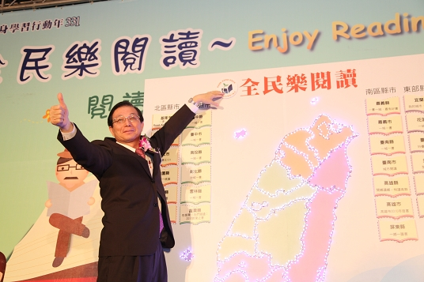
十五、推動99終身學習行動年，培養學習型公民
目標：養成運動、學習、行善之終身學習習慣。
1.終身學習：整合學習網絡；鼓勵人人、處處、時時學習：推動全民樂閱讀、終身學習行動家等活動。
2.終身運動：一人一運動；全民普及化運動；推廣特色體育；強化多元運動能力、規律運動習慣等。
3.終身反省：鼓勵關懷後輩、感恩尊長、擁抱親友；推行孝行理念、志願服務學習。
策略：331—每天至少運動30分鐘、學習30分鐘，日行一善
25

Slide 26
六、當前工作重點
1.提升中小學教育品質，強化學習成效
2.優化中小學校園建設，建構完善環境
3.補助辦理中小學學校午餐，促進學童健康
4.精進中小學師資培育，提升師資素質
5.完成高中課綱修訂，培養現代國民
6.均衡教育分流，強化適性發展
7.強化高等教育人才培育，促進國家發展
8.開創前瞻領域教育，增進人文科技素養
9.提升學生英語能力，強化國際競爭力
10.加強校園安全工作，建構安全環境
11.強化節能環境教育，營造永續校園
12.發揚社會公義，強化扶助弱勢
13.整合學習體系，實現終身學習社會
14.召開第八次全國教育會議，擘劃藍圖
26

Slide 27
肆、前瞻創新興利政策
一、前瞻教育施政布局
當前教育施政藍圖
溝通 合作 實踐
國際教育趨勢
全球競爭力
（美國2010改革白皮書：每個學生享有世界級教育）
提升教學品質
（英國2010新聯合政府：教學至上、自由學校）
教育公平卓越
（澳洲2008墨爾本宣言：達成高標準學習成就）
文明進步創意
（芬蘭2015教育策略：文明、公平、創意、福址）
國家政策發展
提升國家競爭力
產業人才供需
繁榮安定成長
社會永續發展
教育
施政布局
教育信念理想
全人教育
生命教育
終身教育
完全學習
民意關注期待
提升教育品質
健康快樂學習
公平正義永續
合理競爭選擇
精緻‧創新
公義‧永續
精緻教育‧創新進步‧拔尖扶弱‧終身學習

Slide 28
二、創新教育精緻發展
精緻教育
幼兒教育精緻發展
拔尖扶弱
培育優秀人才
終身學習
學習型臺灣
創新進步
各級學校國際教育
十二年國民基本教育
優化教師專業素質
新移民教育發展
特教學習品質
扶助學習弱勢
高齡學習
家庭共學
全民閱讀
原住民教育政策
高教創新科技研發
各類人才養成
終身運動
終身行善
學習型城市
高教多元適性培育
大學產業互惠連結
創新研究人才養成
國際學術競爭交流
扶助經濟弱勢
提升課程與教學品質
文創藝術特色發展
推展資優教育

Slide 29
伍、 結語
卓越
績效
創新
科技
精緻
TEXT
TEXT
TEXT
TEXT
展現卓越實力
強化競爭優勢
落實績效責任提升全面品質
實踐創新社會追求多元適性
促進科技進步推動終身教育
實現精緻教育整合各界力量

Slide 30
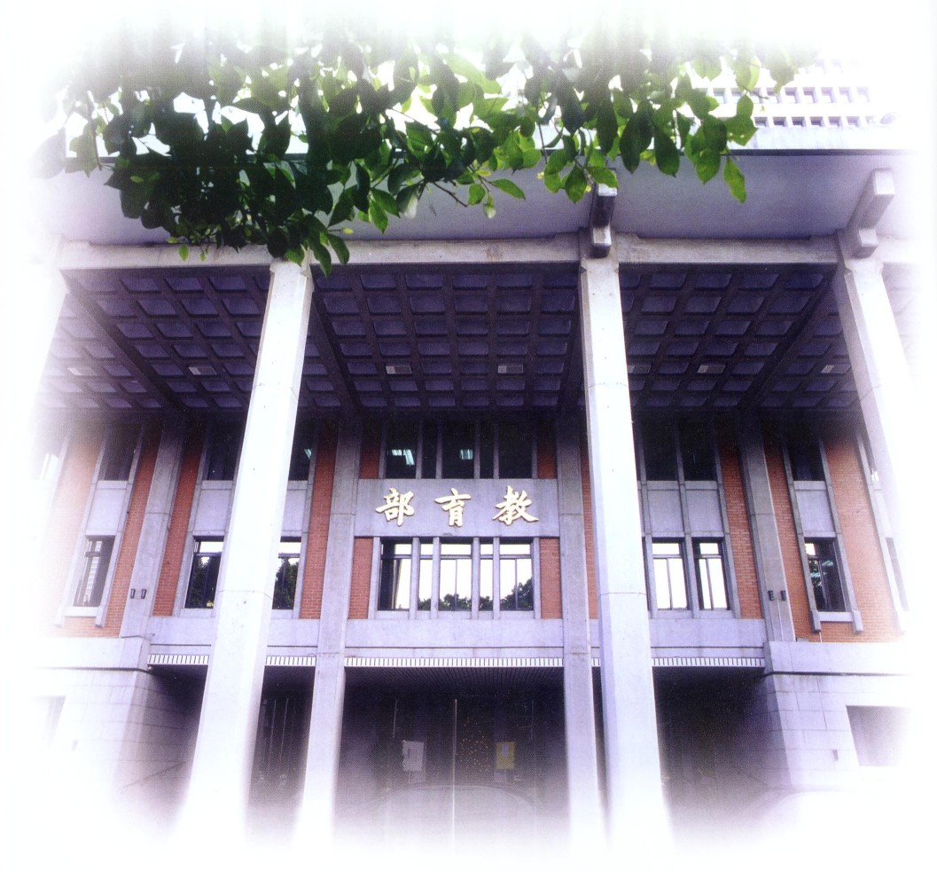
謝謝聆聽
敬請指正

